Slide 1
안드로이드 애플리케이션 기초 개념
자바소스 파일 .dex파일 .apk파일
컴파일러
리소스
소스파일
apkbuilder

Slide 2
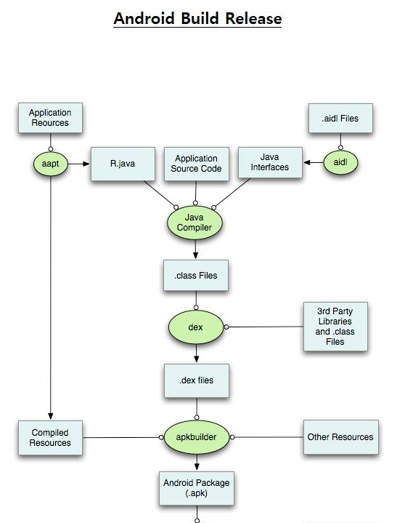
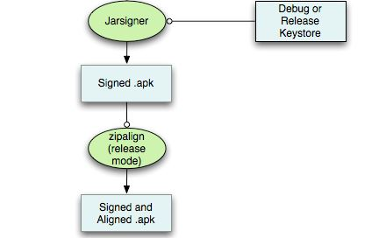

Slide 3
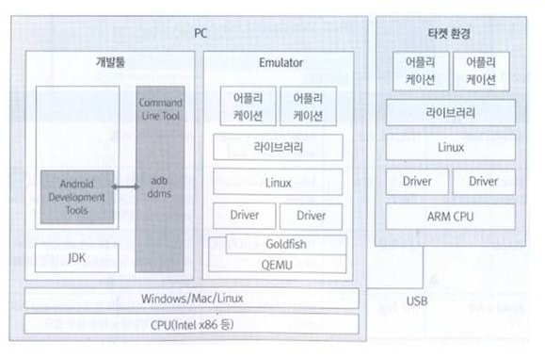
sdk

Slide 4
안드로이드 애플리케이션 컴포넌트 : 애플리케이션은 컴포넌트의 조합이다.
안드로이드 4가지 타입 컴포넌트
1.액티비티
2.서비스
3.방송수신자
4.콘텐트 제공자
액티비티 – 사용자 인터페이스 화면을 가지는 작업을 담당하는 컴포넌트이다.
하나의 애플리케이션의 여러개의 액티비티를 가질 수 있다.
Activity 클래스를 상속받는다.
서비스 – 백그라운드에서 실행되는 컴포넌트 이다. 화면을 가지지 않는다.
음악연주, 다른 애플리케이션에 방해하지 않고 작업
액티비티와 같은 컴포넌트에 의해서 시작됨
Service 클래스를 상속받는다.
방송수신자 – 방송을 받고 반응하는 컴포넌트이다.
방송 예) 배터리 사용가능량 상태, 사진이 촬영되었다는 것, 다운로드 등
BradcastReceiver클래스 상속 받는다.
콘텐트 제공자 – 데이터를 관리하고 다른 애플리케이션에게 데이터를 제공하는
컴포넌트이다. 데이터는 파일시스템, SQLITE, 웹상에 저장될수있다.
ContentProvider클래스를 상속받는다.

Slide 5
안드로이드 애플리케이션의 특징
애플리케이션은 실행 진입점을 여러개 가진다(main() X) -> 돌아가기 버튼 누름
실행 애플리케이션의 MainActivity의 onCreate ()메서드가 실행되면서 시작
-다른 애플리케이션의 컴포넌트를 실행할 수 있다. (인텐트를 통해 실행 가능)
사진촬영 기능이 포함된 애플리케이션을 만들때 따로 코딩 없이 사진촬영
액티비티를 시작하면 된다.
메니페스트 파일
- 애플리케이션 안의 모든 컴포넌트들이 선언 되어 있어야 한다.
- xml 로 작성되며 모든 애플리케이션에 대해 AndroidManifest.xml 이름으로 존재
- 애플리케이션이 요청하는 권한을 지정한다.
최소한의 API 레벨 선언
애플리케이션이 필요로 하는 하드웨어 사양(카메라, 블루투스, 멀티터치 스크린..) 선언

Slide 6
XML은 어떤 플랫폼에서나 읽을 수 있는 포맷을 제공하는 기술 언어다.
HTML은 태그의 종류가 한정되어 있는 반면 XML은 문서의 내용에 관련된 태그를
사용자가 직접 정의할 수 있으며, 그 태그를 다른 사람들이 사용하도록 할 수 있다.
XML은 본질적으로 다른 언어를 기술하기 위한 언어, 즉 메타언어이기 때문이다.
시작태그와 종료태그로 끝나는 논리적 구성요소를 element라고 한다. Attribute는
요소의 특성으로 “이름/값” 쌍으로 구성된다
xml에서 요소나 속성은 충돌을 막기 위히 특정한 이름 공간안에 정의 한다.
xmlns 속성으로 정의 된다. 속성값은 반드시 URI로 정의 되어야 한다.
xmlns:android=“ http://schemas.android.com/apk/res/android” 이경우 android로
시작하는 모든 요소나 속성은 android이름 공간에 있는 것으로 간주한다.

